Slide 1

MEDIDAS DE SEGURIDAD

Slide 2
MENU
MEDIDAS DE SEGURIDAD PAG 1
EVITAR SITUACIONES DE RIESGO PAG 2
EN SITUACIONES DE RIESGO ES IMPORTANTE PAG 3

Slide 3


MEDIDAS DE SEGURIDAD
LAS RECOMENDACIONES DEL FABRICANTE Y LAS PRACTICAS COTIDIANAS SE CONVIERTEN A LA LARGA EN LOS CONTENIDOS DEL REGLAMENTO INTERNO DE UN LABORATORIO DE COMPUTO.
ALGUNAS DE LAS POLITICAS PARA EVITAR SITUACIONES DE RIESGO SON:
PAG1

Slide 4
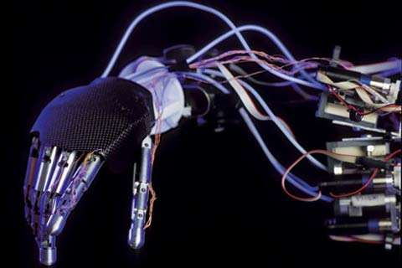
EVITAR SITUACIONES DE RIESGO
USAR EQUIPO ERGONOMICO PARA LAS PERSONAS
COLOCAR LETREROS Q SENALEN INSTRUCCIONES, LOCALIZACIONES O SALIDAS DE EMERGENCIA
EL LABORATORIO DEBE CONTAR CON EXTINGUIDOR, BOLETIN DE PRIMEROS AUXILIOS, SALIDA DE EMERGENCIA
NO SE DEBE FUMAR O UTILIZAR CERILLOS O ENCENDEDORES EN EL INTERIOR DEL LABORATORIO
PAG 2

Slide 5

EN SITUACIONES DE RIESGO ES IMPORTANTE
APLICAR LOS PLANES DE EMERGENCIA DISENADOS
CONOCER A LAS PERSONAS A QUIENES DIRIGIRSE.
NO TOMAR DECISIONES QUE NO HAYAN SIDO COMTEMPLADAS CON ANTERIORIDAD.
PAG 3

